Slide 1

MÔN TIẾNG VIỆT
TUẦN 27

Slide 2

Thứ hai ngày 21 tháng 3 năm 2022
Tập đọc – Kể chuyện:
Ôn tập giữa học kì 2 ( Tiết 1 + 2)

Slide 3





MỤC TIÊU BÀI HỌC
1
Nhắc lại các bài tập đọc đã học.
2
Kể lại trôi chảy diễn biến về câu chuyện có sử dụng phép nhân hóa.
3
Làm đúng bài tập về phép nhân hóa.

Slide 4


Hoạt động 1
Thử tài ghi nhớ

Slide 5
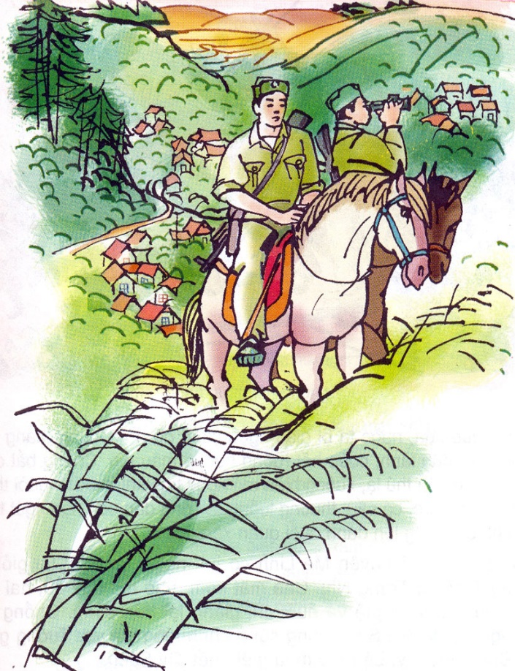
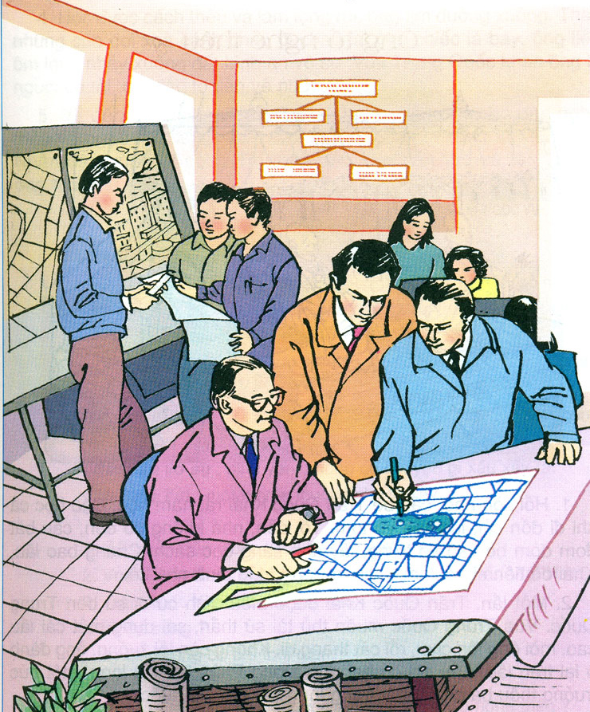
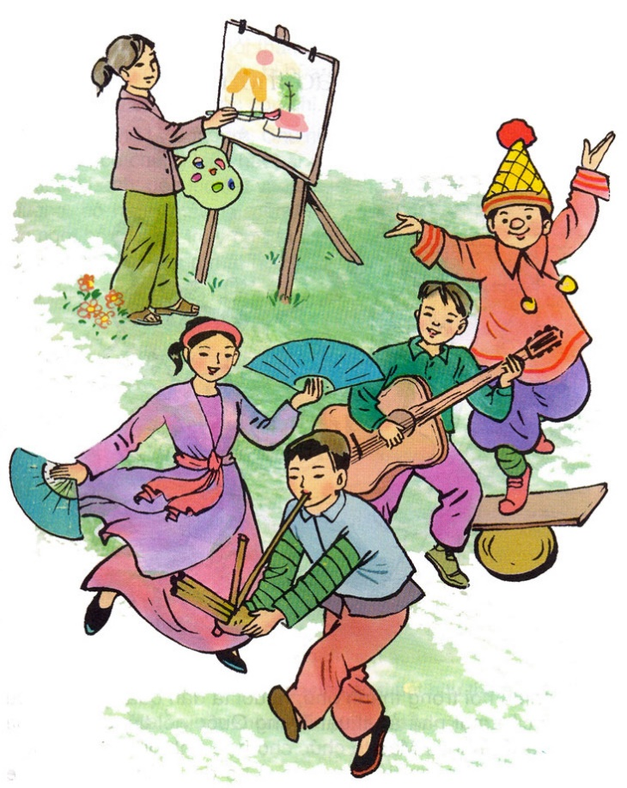
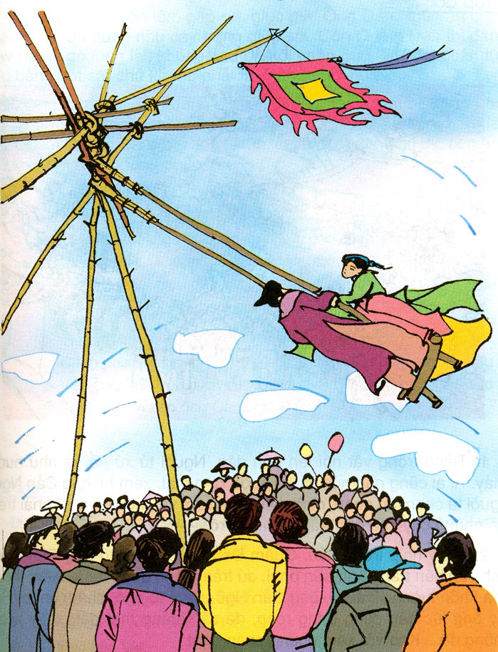
SÁNG TẠO
NGHỆ THUẬT
LỄ HỘI
BẢO VỆ TỔ QUỐC

Slide 6

Hai Bà Trưng
Ở lại với chiến khu
Chú ở bên Bác Hồ
BẢO VỆ TỔ QUỐC

Slide 7
SÁNG TẠO
Ông tổ nghề thêu
Bàn tay cô giáo
Ê-đi-xơn và bà cụ
Cái cầu

Slide 8
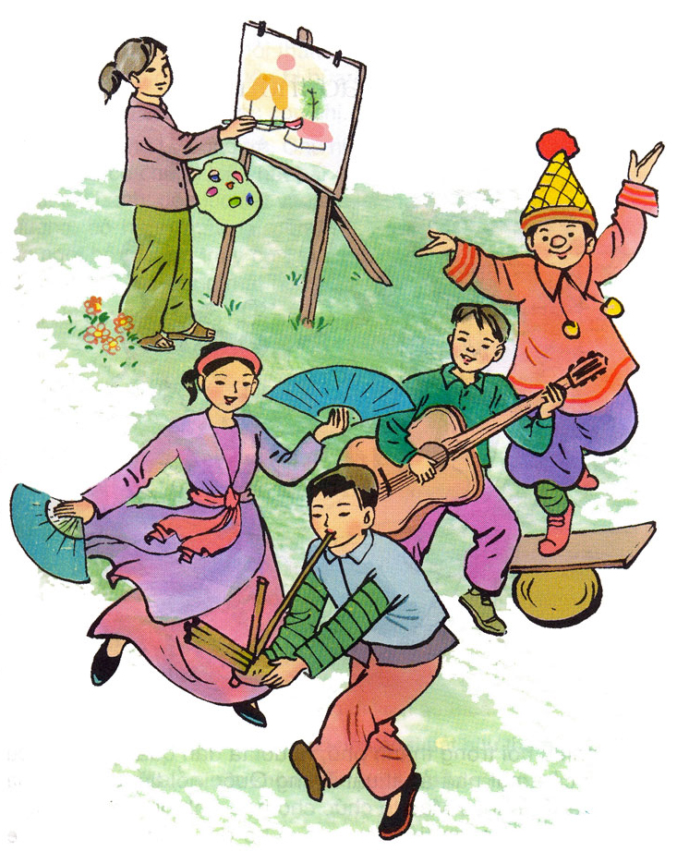
NGHỆ THUẬT
Nhà ảo thuật
Chương trình xiếc
đặc sắc
Đối đáp với vua
Tiếng đàn

Slide 9
LỄ HỘI
Hội vật
Hội đua voi ở
Tây Nguyên
Sự tích lễ hội
Chử Đồng Tử
Rước đèn ông sao

Slide 10
Hoạt động 2
Ôn tập về phép nhân hóa

Slide 11


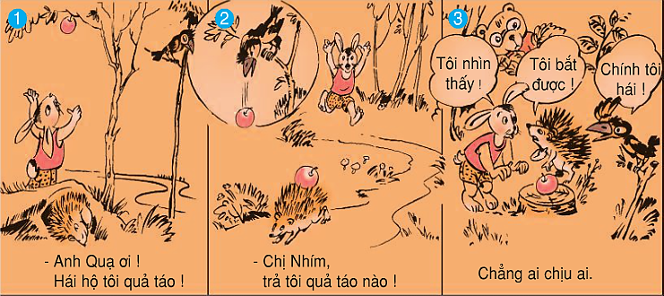
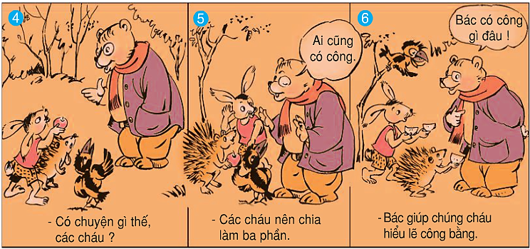


Bài 2 (Tiết 1). Dựa vào nội dung các tranh dưới đây, kể lại câu chuyện có tên Quả táo. Dùng phép nhân hóa để lời kể được sinh động.

Slide 12
Các cách nhân hóa
Tả sự vật bằng những từ dùng để tả người
Nói với sự vật thân mật như nói với con người
Gọi sự vật bằng những từ dùng để gọi con người

Slide 13
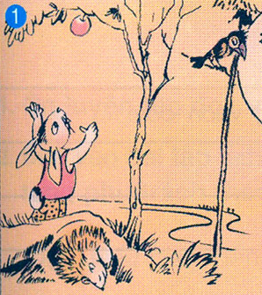
Bài 2 (Tiết 1). Dựa vào nội dung các tranh dưới đây, kể lại câu chuyện có tên Quả táo. Dùng phép nhân hóa để lời kể được sinh động.
Thỏ muốn hái quả táo trên cây nhưng cành cao quá chú không hái tới. Thỏ bèn nhờ anh Quạ hái giúp.
Gọi sự vật bằng những từ dùng để gọi con người.

Slide 14
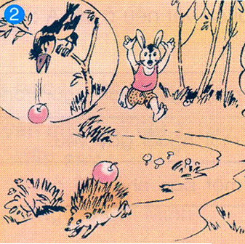
Bài 2 (Tiết 1). Dựa vào nội dung các tranh dưới đây, kể lại câu chuyện có tên Quả táo. Dùng phép nhân hóa để lời kể được sinh động.
Quạ làm rơi quả táo xuống lưng chị Nhím xù. Chị Nhím liền mang quả táo trên lưng chạy một mạch vào rừng. Thỏ vừa đuổi theo vừa gọi: "Chị Nhím ơi, trả lại táo cho tôi".
Gọi sự vật bằng những từ dùng để gọi con người.

Slide 15
Bài 2 (Tiết 1). Dựa vào nội dung các tranh dưới đây, kể lại câu chuyện có tên Quả táo. Dùng phép nhân hóa để lời kể được sinh động.
Kể
nhóm đôi

Slide 16

Nhận xét bạn kể:
- Bạn kể đủ nội dung chưa?
Thi kể trước lớp
- Diễn đạt mạch lạc, rõ ràng chưa?
- Bạn sử dụng được từ ngữ nào hay? Phép nhân hóa bằng cách nào?

Slide 17
Bài 2 (tiết 2). Đọc bài thơ sau và trả lời câu hỏi:
Em thương
Em thương làn gió mồ côi
Không tìm thấy bạn, vào ngồi trong cây
Em thương sợi nắng đông gầy
Run run ngã giữa vườn cây cải ngồng.
a. Trong bài thơ, làn gió và sợi nắng được nhân hóa nhờ những từ chỉ đặc điểm và hoạt động của con người. Em hãy tìm những từ ấy.
b. Em thấy làn gió và sợi nắng trong bài thơ giống ai? Chọn ý thích hợp ở cột B cho mỗi sự vật nêu ở cột A.
c. Tình cảm của tác giả bài thơ dành cho những người này như thế nào?

Slide 18

a. Trong bài thơ, làn gió và sợi nắng được nhân hóa nhờ những từ chỉ đặc điểm và hoạt động của con người. Em hãy tìm những từ ngữ ấy.
Em thương
Em thương làn gió mồ côi
Không tìm thấy bạn, vào ngồi trong cây
Em thương sợi nắng đông gầy
Run run ngã giữa vườn cây cải ngồng.

Slide 19
a. Trong bài thơ, làn gió và sợi nắng được nhân hóa nhờ những từ chỉ đặc điểm và hoạt động của con người.
Sự vật được nhân hóa | Từ chỉ đặc điểm của con người | Từ chỉ hoạt động của con người
Làn gió
mồ côi
tìm, ngồi
Sợi nắng
gầy
run run, ngã

Slide 20
b. Em thấy làn gió và sợi nắng trong bài thơ giống ai? Chọn ý thích hợp ở cột B cho mỗi sự vật được nêu ở cột A.
A
B
A
Giống một người bạn ngồi trong vườn cây.
Làn gió
Giống một người gầy yếu.
Sợi nắng
Giống một bạn nhỏ mồ côi.

Slide 21
b. Em thấy làn gió và sợi nắng trong bài thơ giống ai? Chọn ý thích hợp ở cột B cho mỗi sự vật được nêu ở cột A.
A
B
A
Giống một người bạn ngồi trong vườn cây.
Làn gió
Giống một người gầy yếu.
Sợi nắng
Giống một bạn nhỏ mồ côi.

Slide 22

c. Tình cảm của tác giả bài thơ dành cho những người này như thế nào?

Slide 23
c. Tình cảm của tác giả bài thơ dành cho những người này như thế nào?
Tác giả rất yêu thương, thông cảm với những đứa trẻ mồ côi, cô đơn không nơi nương tựa.

Slide 24

CỦNG CỐ - DẶN DÒ:
Tiếp tục luyện đọc các bài tập đọc
Chuẩn bị bài sau: Ôn tập tiết 3, 4

Slide 25


CHÀO TẠM BIỆT CÁC CON

